Slide 1
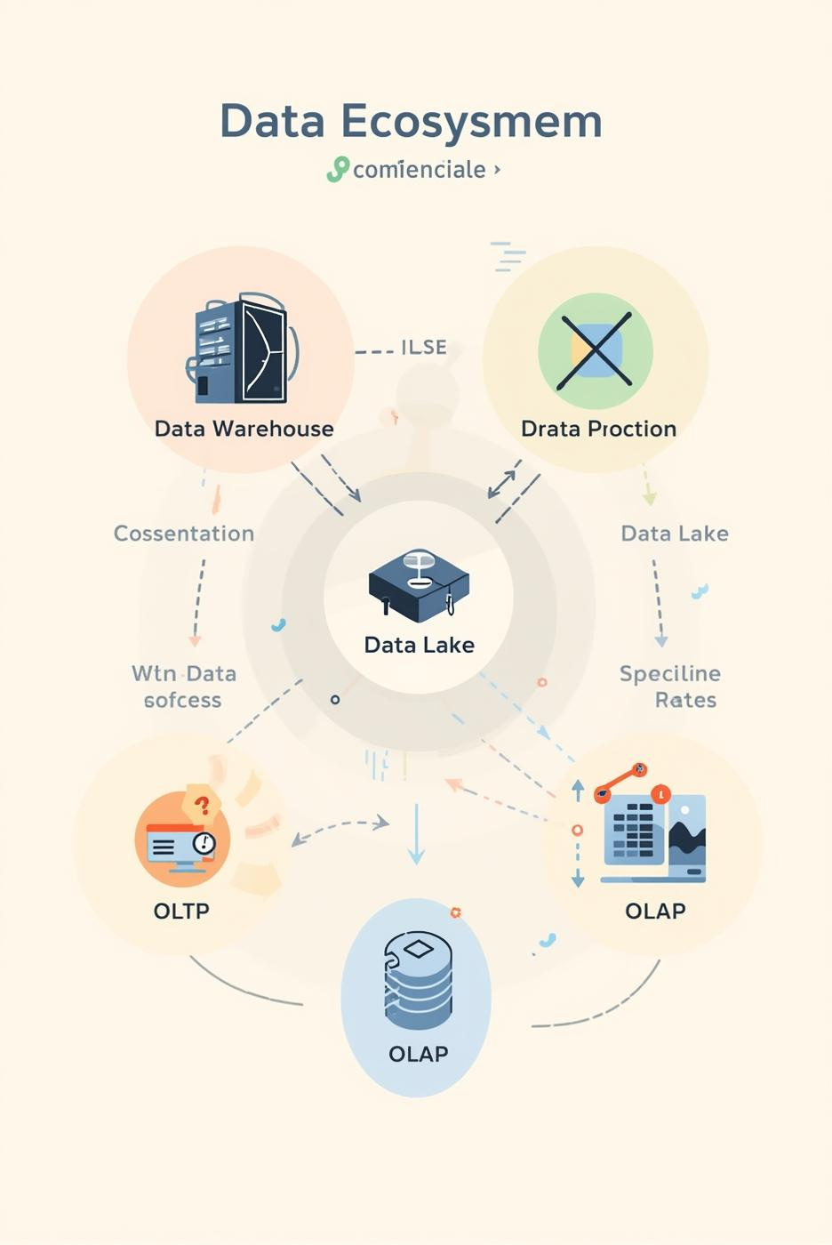
BI Ekotizimi Elementlari
Shaxa Dev

Slide 2

OLTP vs OLAP
OLTP
OLAP
  Daily Transactions
  Real-time Processing
  Analytical Insights
  Historical Data

Slide 3
OLTP vs OLAP
OLTP
OLAP
Bank va e-kommersiya operatsiyalari
Biznes intellekt va analitika vositalari

Slide 4
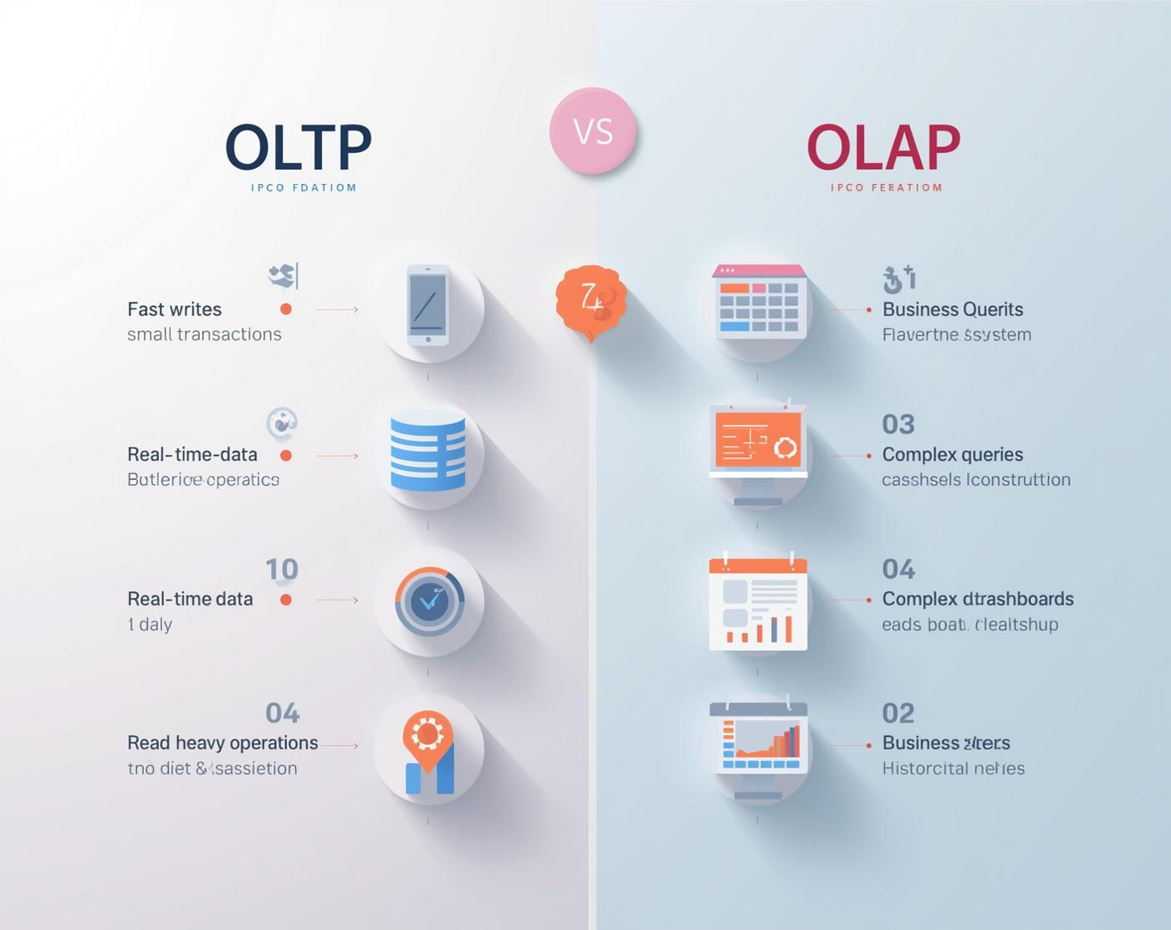
OLTP vs OLAP:
Tranzaksion va analitik tizimlarni tushunish
Tranzaksiyalar uchun tez yozish, analitika uchun esa ko‘p o‘qishga yo‘naltirilgan (read-heavy).

Slide 5
Data Warehouse

Slide 6
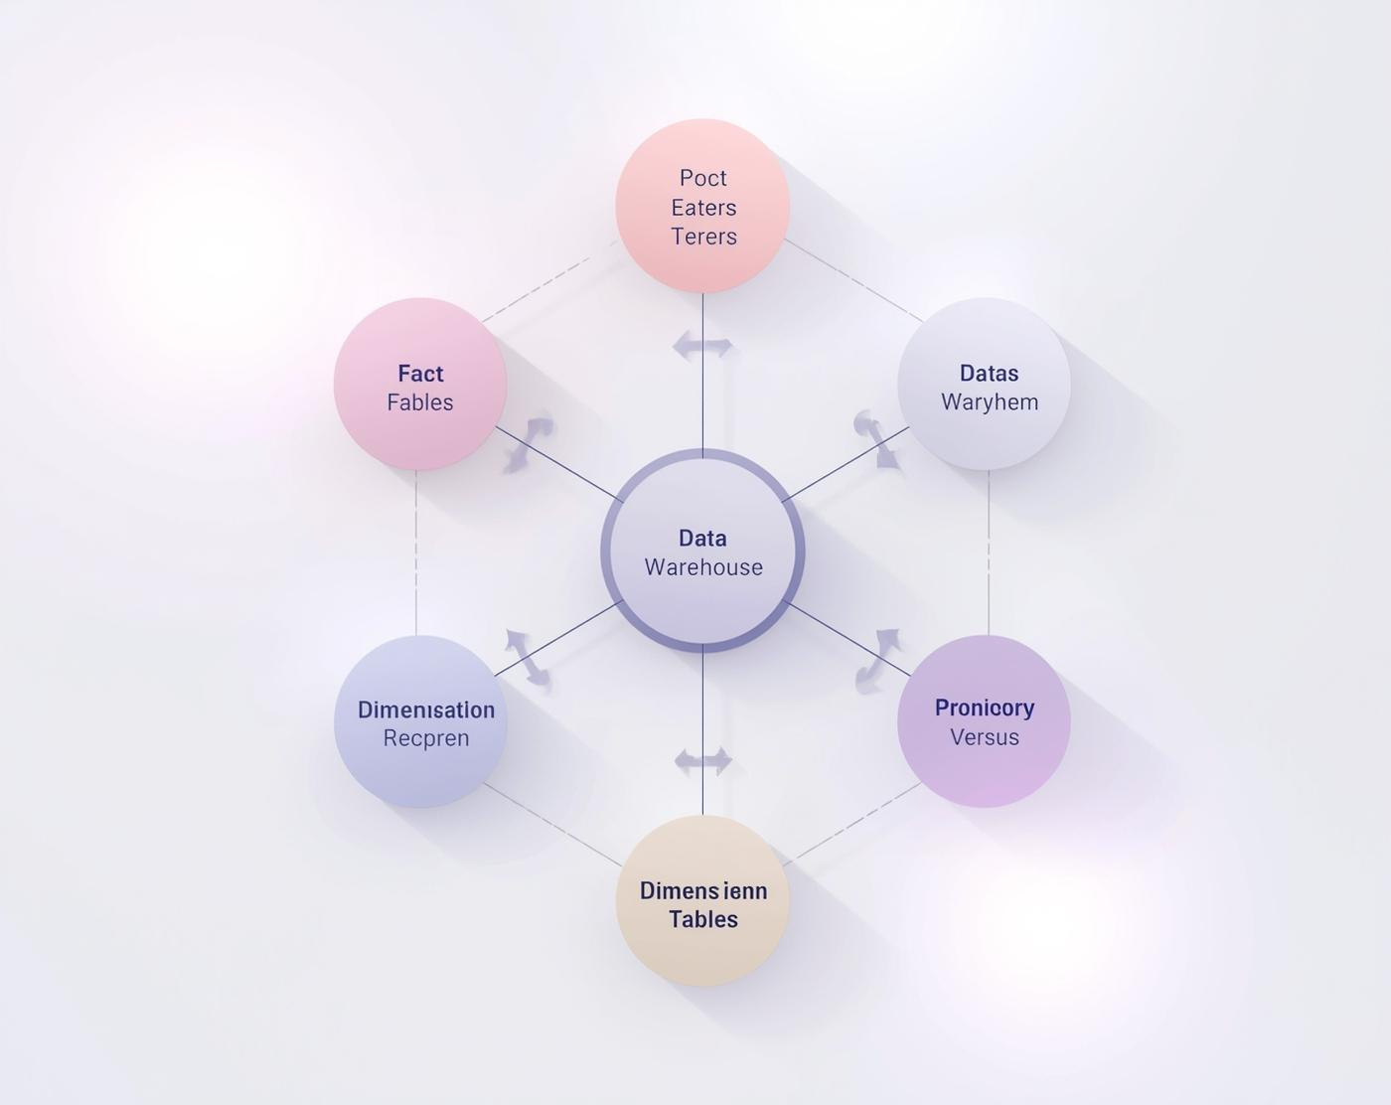
Data Warehouse
Analitika va hisobotlar uchun markazlashtirilgan ombor (repository)
Samarali tahlil uchun tuzilgan (strukturaviy) ma’lumotlar saqlash

Slide 7
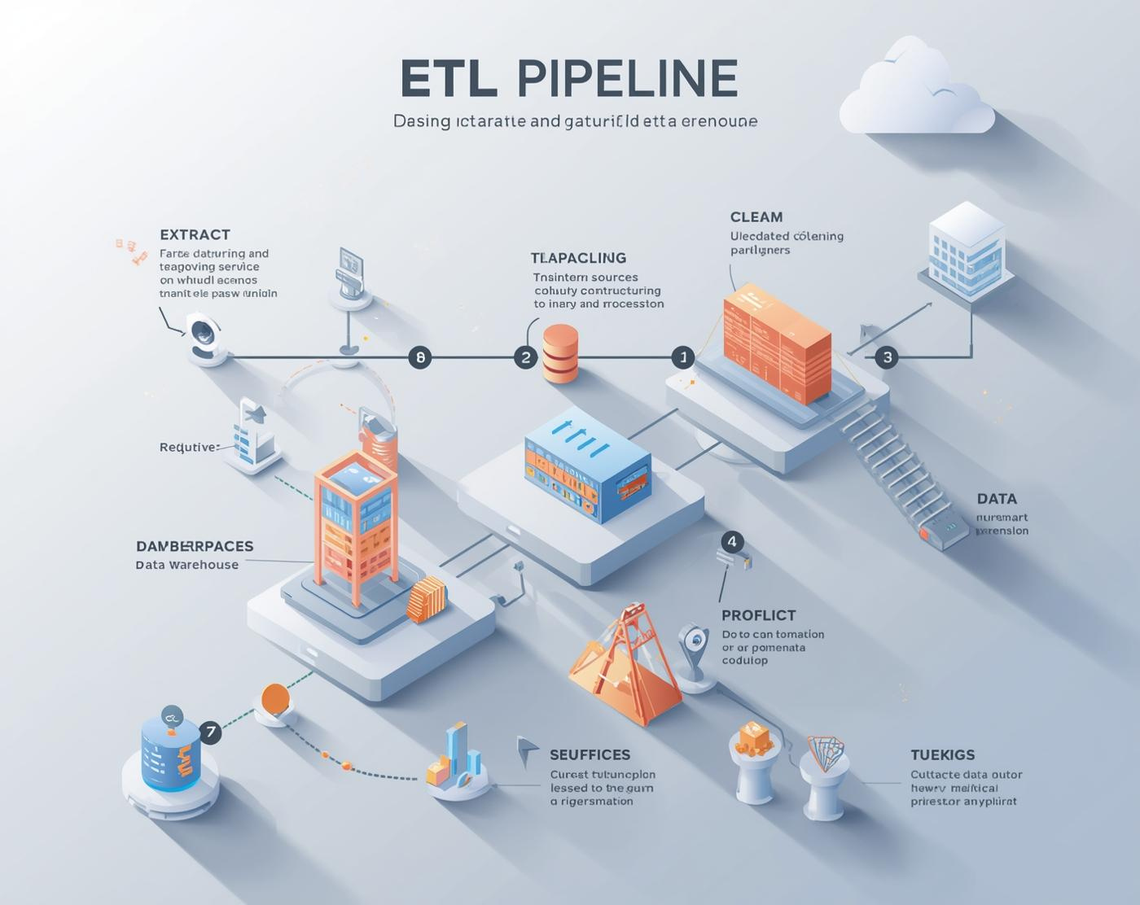
Data Warehouse
Structured, Cleaned, and Historical Data
Ishonchli analitika va hisobotlar uchun markazlashtirilgan saqlash (ombor)

Slide 8
Data Lake

Slide 9

Data Lake:
Har qanday turdagi ma’lumotni (raw) saqlash uchun katta ombor
Structured and unstructured malumotlarni saqlaydigan ombor

Slide 10
Lakehouse

Slide 11
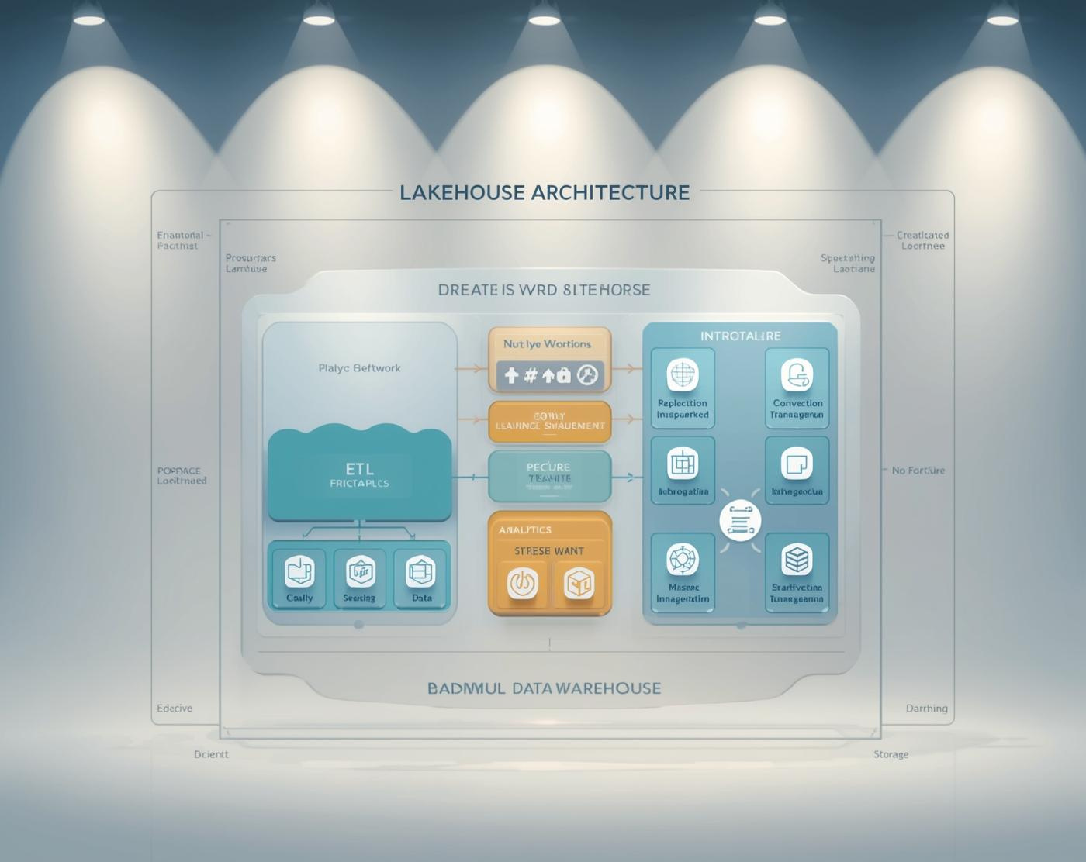
Lakehouse Architecture
Data Warehouse + Data Lake imkoniyatlarini birlashtirgan arxitektura.
Microsoft Fabric, Databricks, Snowflake

Slide 12
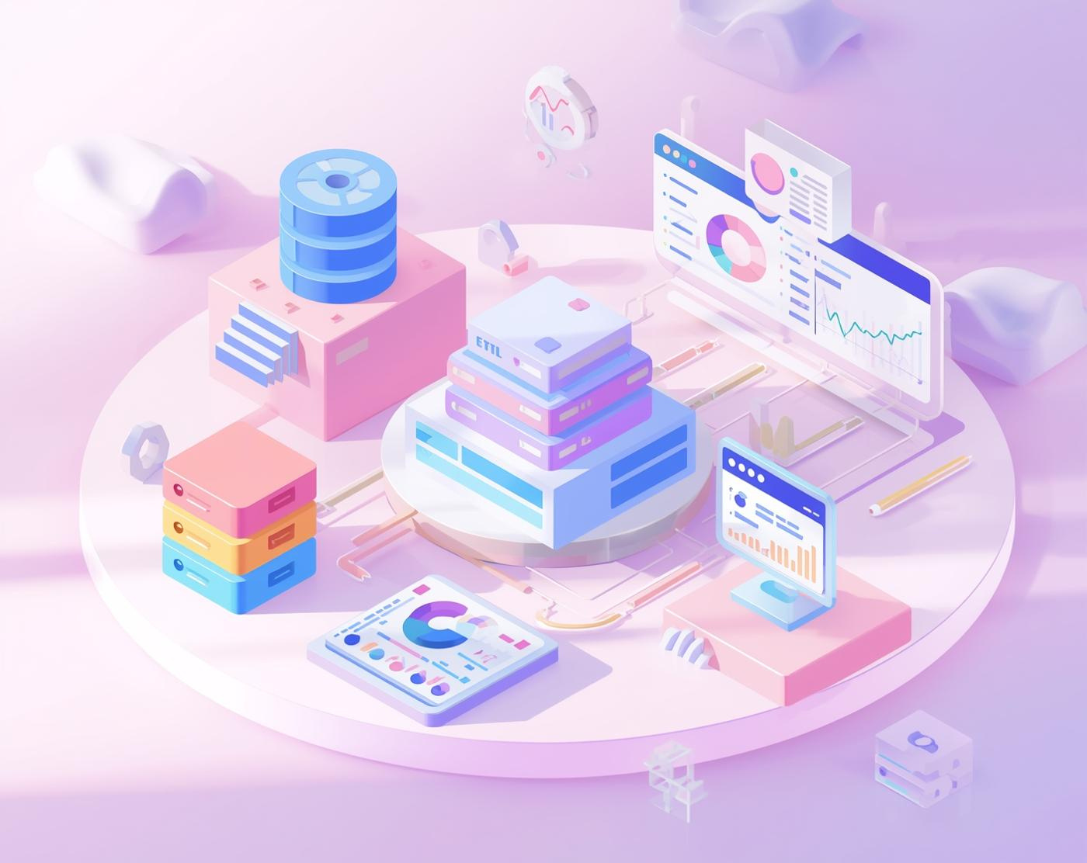
Lakehouse:
Asosiy Afzallik:
🔹 ETL + Storage + Analytics → hammasi bitta platformada
🔹 Data Warehouse kabi tezkor
🔹 Data Lake

Slide 13
Thank You !!!
instagram
telegram
Youtube
shaxa_dev
@shaxa_dev
shaxa_dev

